Slide 1
Programación orientada a objetos
Capítulo 8
Diseño de clases
Tutor: Manuel Fernández Barcell
Centro Asociado de Cádiz
http://prof.mfbarcell.es

Slide 2
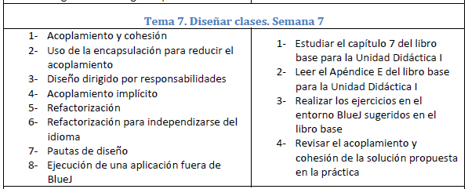

Slide 3
6.2 Juego world-of-zuul “malo”
Juego de aventuras
  Veremos cómo ir mejorando el diseño inicial
Colossal Cave Adventure (Will Crowder, ’70)
  Juego que trata de encontrar un camino a través de un complejo sistema de cuevas, ubicar el tesoro escondido, usar palabras secretas y otros misterios, todo ello con el propósito de obtener el máximo número de puntos

Slide 4
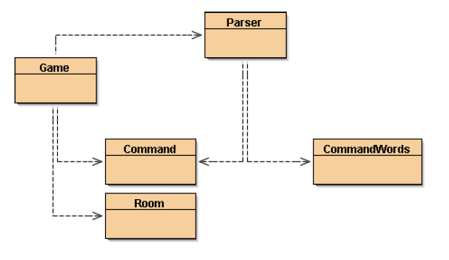
Ejemplo de código no muy ejemplar
chapter06/zuul-bad

Slide 5
Clases de zuul
Clase Game
  Clase principal que inicia el juego y permite empezar un ciclo de lectura y ejecución de comandos
  También tiene el código que implementa cada comando
Clase CommandWords
  Define todas las palabras de posibles comandos
Clase Command
  Representa un comando introducido por el usuario y permite controlar si es válido y considerar por separado la primera y segunda palabras
Clase Room
  Representa una habitación que puede tener varias salidas para ir a otras habitaciones
Clase Parser
  Se encarga de interpretar la entrada del usuario y trata de crear los objetos Command correspondientes

Slide 6
Diseño de clases
Características de un buen programa
  Fácil de entender
  Mantenible
  Reutilizable
Hay principios de diseño que ayudan en el diseño de las clases y la estructura del programa:
  Acoplamiento y cohesión
  Diseño dirigido por responsabilidades
  Refactorización

Slide 7
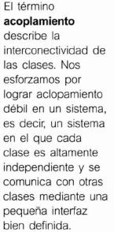
8.3 Introducción al “acoplamiento” y a la “cohesión”
ACOPLAMIENTO
  Interconectividad de las clases
    Si dos clases dependen mutuamente en muchos detalles se dice que están fuertemente acopladas
  Una estructura de clases fuertemente acopladas, un cambio en una clase hace necesario también el cambio en otras varias clases
    Esto hay que evitarlo
    Debemos lograr un acoplamiento débil
  Una buena propiedad es el acoplamiento débil
    Que las clases sean lo más independientes posibles
    Y que se comuniquen a través de pequeñas interfaces bien definidas

Slide 8
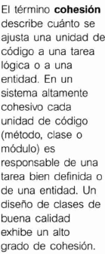
Cohesión
Cohesión
  Se relaciona con el número y la diversidad de tareas de las que es responsable una sola unidad de la aplicación
    Cuánto se ajusta una unidad de código a una tarea lógica o a una entidad
      El número y diversidad de tareas que se asignan a una unidad
Una buena propiedad es una alto grado de cohesión
  Cada unidad de código (método, clase o módulo) es responsable de una tarea bien definida o de una entidad
    Un método debería implementar una operación lógica
    Una clase debiera representar a un tipo de entidad
La razón principal de la cohesión es la reusabilidad
  Si es responsable de algo bien definido, es probable que pueda ser usado en un contexto diferente

Slide 9
Calidad de diseño
Un sistema fuertemente acoplado (esto es, con muchas dependencias entre clases)
  ¿Será más o menos fácil de modificar?
  ¿Afectarán sus cambios a otras clases?
  ¿Mejorará su mantenibilidad?
Si un método es responsable de una única cosa bien definida seguramente podrá ser usado nuevamente en un contexto diferente
  Más fácil entender lo que hace
  Asignar nombres más descriptivos
  Mayor reutilización
Cohesión de métodos
  Cada método debe ser responsable de una y solo una tarea bien definida
Cohesión de clases
  Cada clase debe representar una sola entidad bien definida

Slide 10
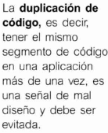
8.4 Duplicación de código
La duplicación de código es síntoma de mala cohesión
Es un indicador de mala calidad de diseño
  Hace más difícil el mantenimiento del código
  Puede inducir a la introducción de errores durante el mantenimiento
    Inconsistencias
    Se cambia el código en un sitio pero no en otro similar
Ejemplo: métodos printWelcome() y goRoom() en la clase Game
  Ambos métodos imprimen información pero ninguno puede llamar al otro porque cada uno de ellos, además, hace otras cosas
¿La solución?
  Refactorizar código en un método: private void printLocation()

Slide 11
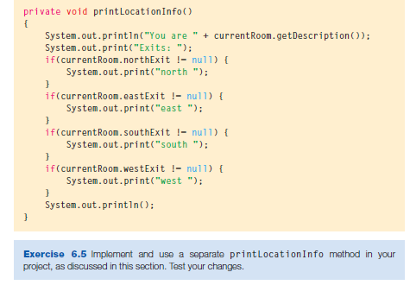

Slide 12
8.5 Hacer ampliaciones
Supóngase que se quiere añadir la posibilidad de ir en otras direcciones, por ejemplo:
  go up y go down
¿Qué clases y métodos habrá que tocar?
  Room
  Game
    Están fuertemente acopladas
Una solución al acoplamiento fuerte:
  El encapsulamiento

Slide 13
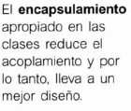
8.6 Acoplamiento
Usar encapsulamiento para reducir el acoplamiento
  Los campos de las clases deben ser ”privados”
Encapsulación
  Ocultar la información de la implementación
    Solo lo qué hace una clase debe ser visible, no cómo lo hace
  Hay que declarar los campos como privados y usar un método de acceso para acceder a ellos

Slide 14
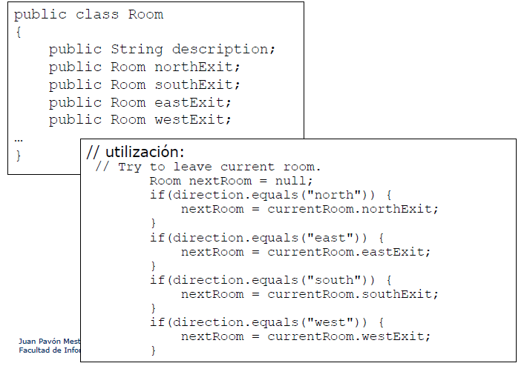

Slide 15
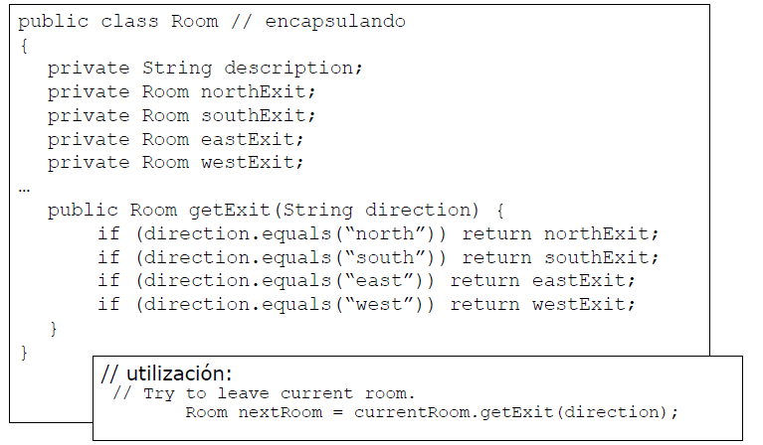

Slide 16
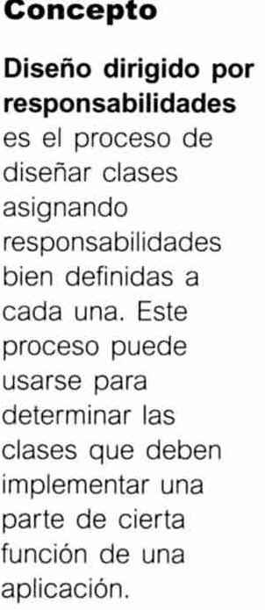
8.7 Diseño dirigido por responsabilidades
Asignar responsabilidades bien definidas a cada clase
  ¿En qué clase habrá que poner un nuevo método?
  Cada clase es responsable de gestionar sus propios datos
La clase que posee unos datos tiene que ser responsable de procesarlos
  Un buen diseño dirigido por responsabilidades conduce a reducir el grado de acoplamiento

Slide 17
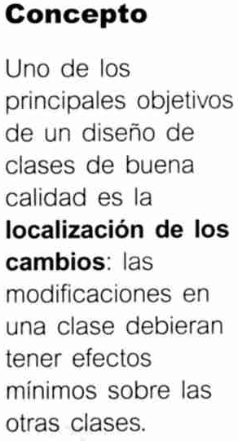
8.8 Localización de cambios
Uno de los objetivos de un buen diseño de clases es facilitar la localización de los cambios
  Las modificaciones en una clase deberían tener efectos mínimos sobre las otras clases
  Por eso hay que evitar definir campos públicos y definir claramente la interfaz de uso de la clase como un conjunto de métodos públicos
  Los métodos públicos de la clase no deberían cambiar
    Si acaso añadir otros nuevos

Slide 18
8.9 Acoplamiento implícito
Cuando una clase depende de la información interna de otra pero esta dependencia no es inmediatamente obvia
El uso de campos públicos puede ser obvio
  Si se cambian se producirán errores al compilar las clases que los usen
Pero hay casos más difíciles de detectar
  Ejemplo: ¿qué pasa si se quieren añadir más comandos en el juego?
  Ejercicio:
    Agrega el comando “eat” para que cuando se ejecute aparezca el texto “I have eaten and I am not more hungry”

Slide 19
8.10 Planificación por adelantado
Al diseñar clases hay que pensar cómo podrían ampliarse en el futuro
  ¿Qué podrá cambiar?
  La encapsulación ayuda mucho

Slide 20


8.11 Cohesión
Cohesión de Métodos
  Cada método debería ser responsable de una y sólo una tarea bien definida
Cohesión de Clases
  Cada clase debe representar una única entidad bien definida en el dominio del problema
La cohesión es importante para la “legibilidad” y la reusabilidad

Slide 21
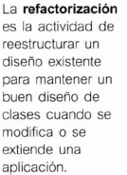
8.12 Refactorización
Al ir modificando las clases normalmente se va añadiendo más y más código
  Las clases y los métodos suelen crecer
  Habrá que refactorizar para mantener buenos niveles de cohesión y bajo acoplamiento
La refactorización consiste en repensar y rediseñar las estructuras de las clases y los métodos
Métodos:
  Convertir una secuencia de sentencias del cuerpo de un método en un método nuevo
    Un método es demasiado largo si hace más de una tarea lógica
Clases:
  Tomar partes de una clase y crear una nueva clase a partir de ella
    Una clase es demasiado compleja si representa más de una entidad lógica
Pruebas
  Es importante realizar pruebas que garanticen el buen funcionamiento de los cambios

Slide 22
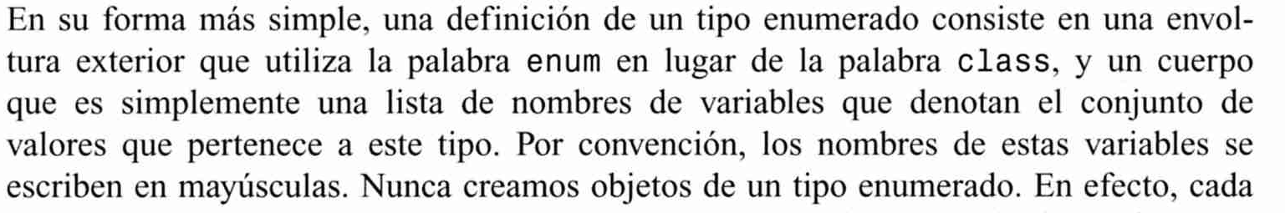
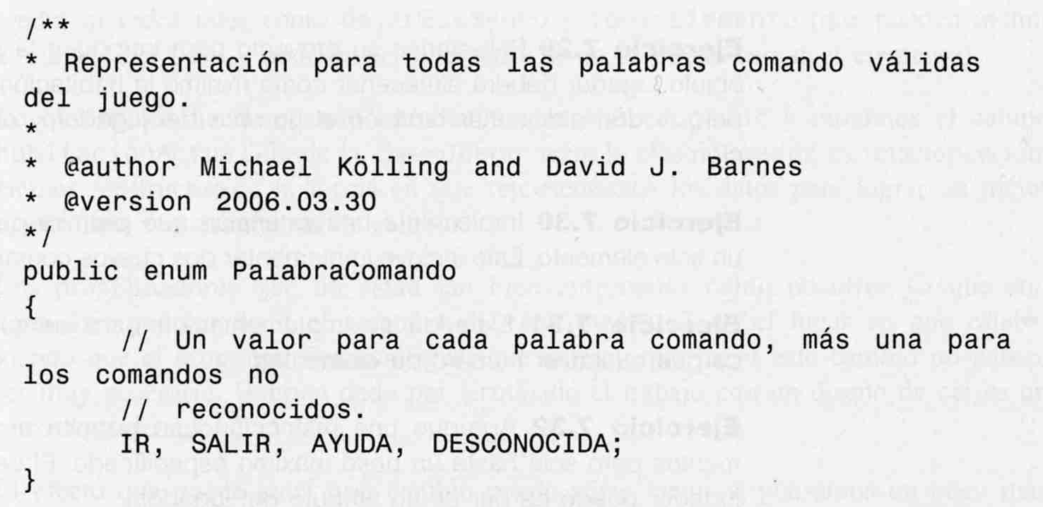
8.13.1 Tipos enumerados

Slide 23
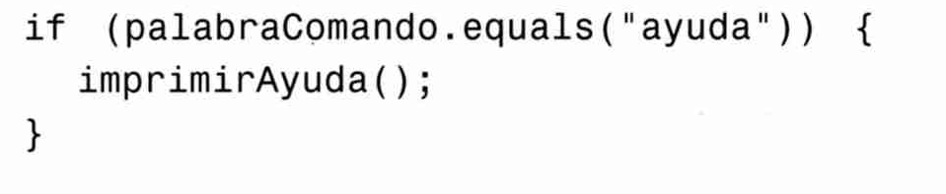
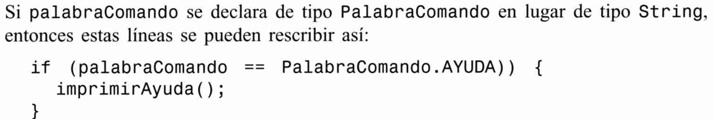
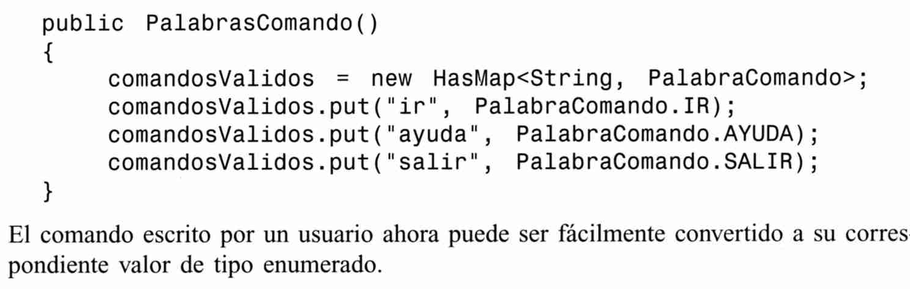

Slide 24
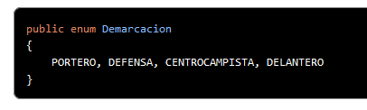
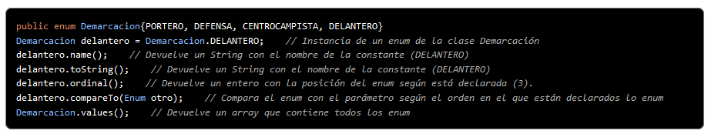
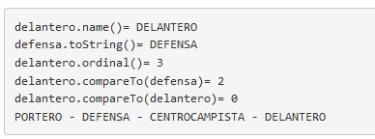
Ejemplo de enumerado

Slide 25
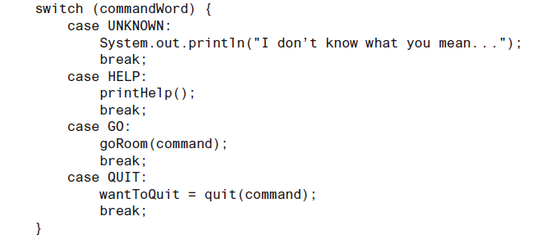
Instrucción switch

Slide 28
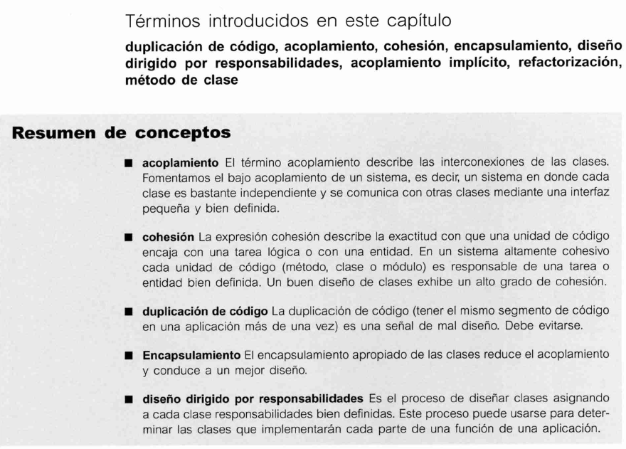

Slide 29
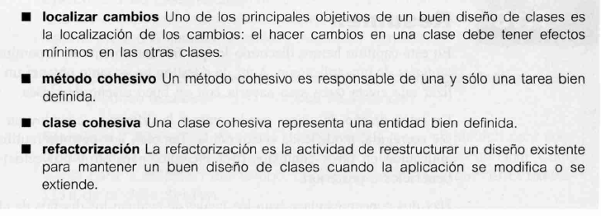

Slide 30
Enumerados
Enumerados
  https://www.youtube.com/watch?v=DwriSApbm50&list=PLU8oAlHdN5BktAXdEVCLUYzvDyqRQJ2lk&t=0s&index=49
  https://www.youtube.com/watch?v=js_tdQOYng4
  https://www.discoduroderoer.es/ejercicios-propuestos-y-resueltos-basicos-java/
  https://jarroba.com/enum-enumerados-en-java-con-ejemplos/

